Slide 1
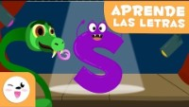
La letra S

Slide 2

SARA LA SERPIENTE SERVICIAL

Slide 3

Cuento letra s

Slide 4
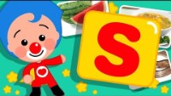
Gira y aprende

Slide 5

¿Que pondremos en la casa de Sara?

Slide 6
